Slide 1

Baixar & Upar Arquivos
Por Sanjay e Arvind Seshan

Slide 2
Baixando e Upando Arquivos
Baixar – adicionar um arquivo do seu computador ao bloco controlador
Exemplo: Nosso projeto PIX3L PLOTT3R requer que um arquivo de imagem seja baixado junto com o programa EV3.
Upar – adicionar um arquivo do seu bloco controlador ao seu computador.
Exemplo: Você quer ver o que foi salvo num arquivo de texto.

Slide 3
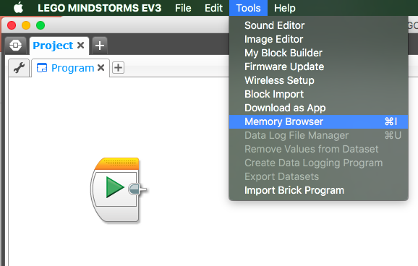
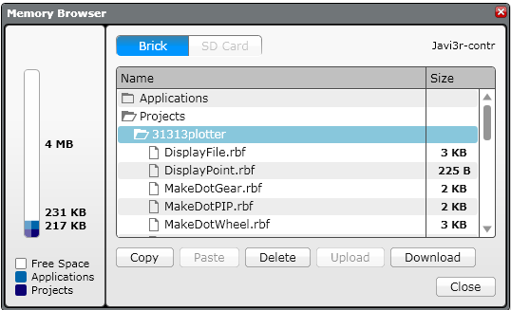
Baixe um Arquivo
Selecione “Tools” → “Memory Browser”
Selecione a pasta cujo arquivo que você deseja está adicionado e clique em “Download”.

Slide 4
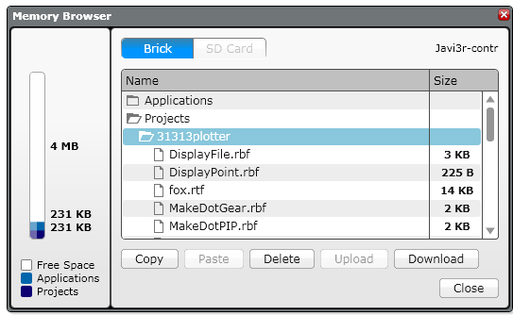

Baixe um Arquivo Contínuo
Escolha o arquivo do seu computador que você deseja adicionar ao bloco controlador. Neste exemplo, o arquivo fox.rtf está sendo selecionado.
Agora você pode ver o arquivo fox.rtf no bloco.

Slide 5
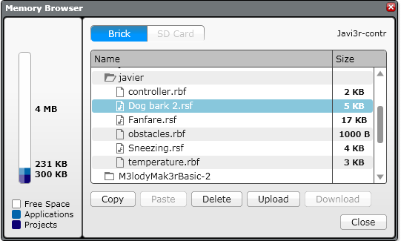
Upe um Arquivo
Selecione “Tools” → “Memory Browser”
Selecione o item que você quer upar no seu computador a partir das pastas disponíveis.

Slide 6
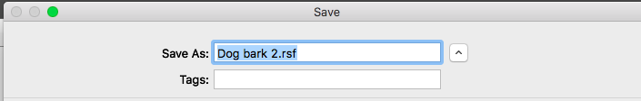
Upe um Arquivo Contínuo
Salve o arquivo no seu computador.

Slide 7
Créditos
Este tutorial foi criado por Sanjay Seshan e Arvind Seshan;
Este tutorial foi traduzido por Luiz Gabriel Vieira Costa da equipe TILT;
Mais lições em www.ev3lessons.com.
Este trabalho é licendiado por Creative Commons Attribution-NonCommercial-ShareAlike 4.0 International License.

